Slide 1
핸드이노 이론

Slide 2
시리얼 통신
Serial.available()
시리얼 모니터로 입력
컴퓨터
버퍼
아두이노
Serial.println();
Serial.read();

Slide 3
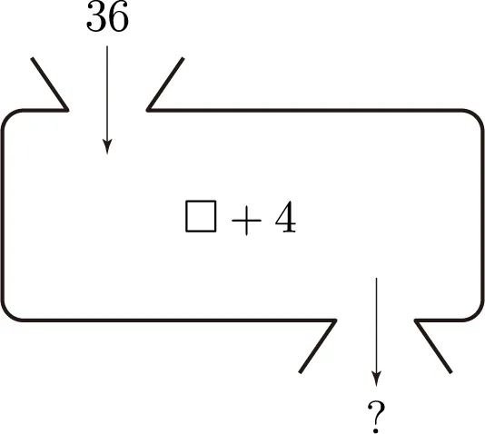
함수
입력
이름
프로그래밍에서
계산
출력

Slide 4
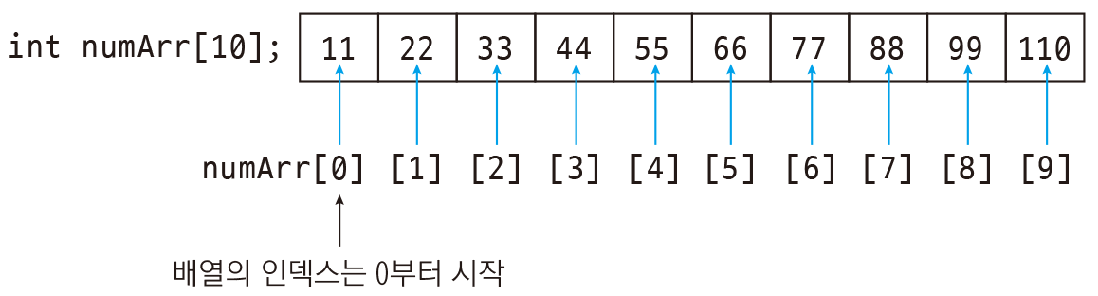
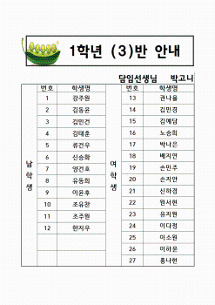
배열
프로그래밍에서

Slide 5
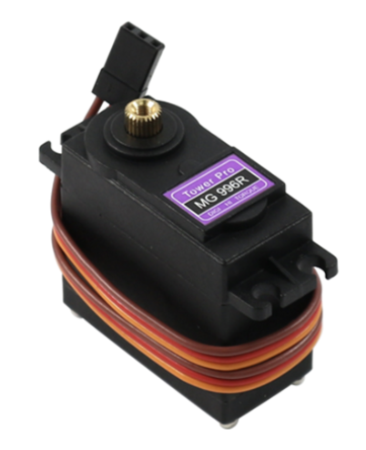
서보모터
명령에 의해 각도 등을 정밀하게 통제할 수 있는 모터
0도~180도
Servo.write(angle)

Slide 6
파이썬 라이브러리
이미 만들어진 코드
내 코드
이미 만들어진 코드
import
내 코드

Slide 7

아나콘다
A
업데이트?
B
의존성 관리
의존성

Slide 8
가상환경
아나콘다
가상환경1
가상환경2
버전1 C
버전1 B
버전1 A
버전2 A

Slide 9


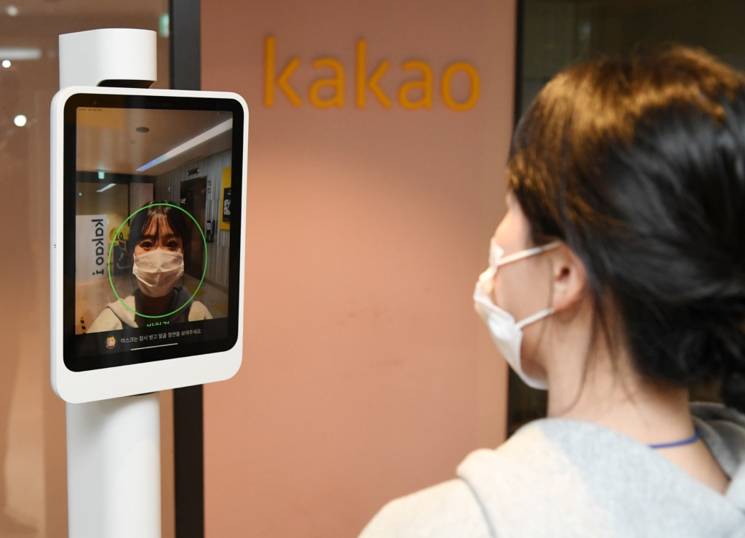



컴퓨터 비전
컴퓨터가 이미지나 비디오에서 의미 있는 정보를 추출하고
이해하는 기술

Slide 10
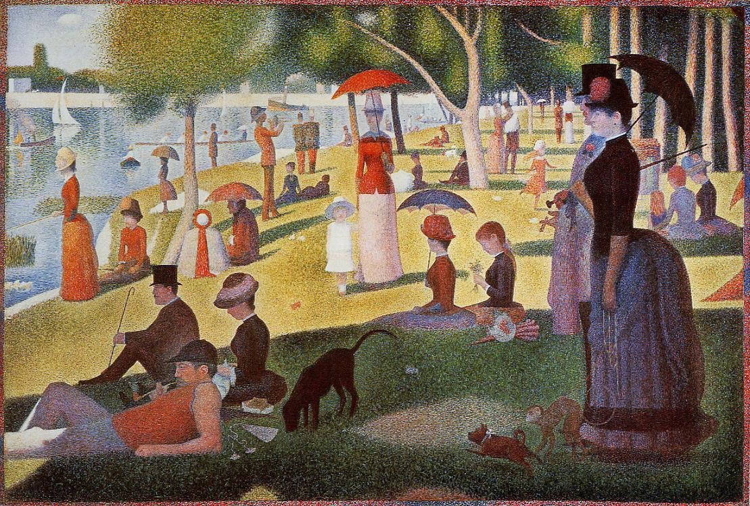

이미지와 동영상

Slide 11
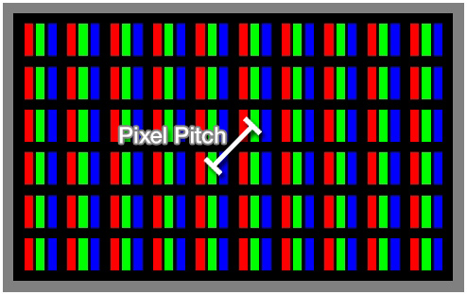
이미지와 동영상
R,g,b의 밝기로 색 표현
R,g,b의 세 수로 색 표현
픽셀의 모임
픽셀의 배열
세 수의 배열
[ [0,122,222],
,,, ]

Slide 12
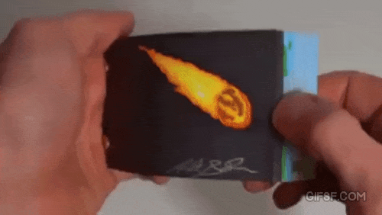
이미지와 동영상
동영상 = 이미지의 빠른 재생

Slide 13
용어설명
인공지능
사람의 지능을 인공적으로 만든 것
머신러닝
데이터로부터 학습하는 것
인공신경망 (딥러닝)

Slide 14
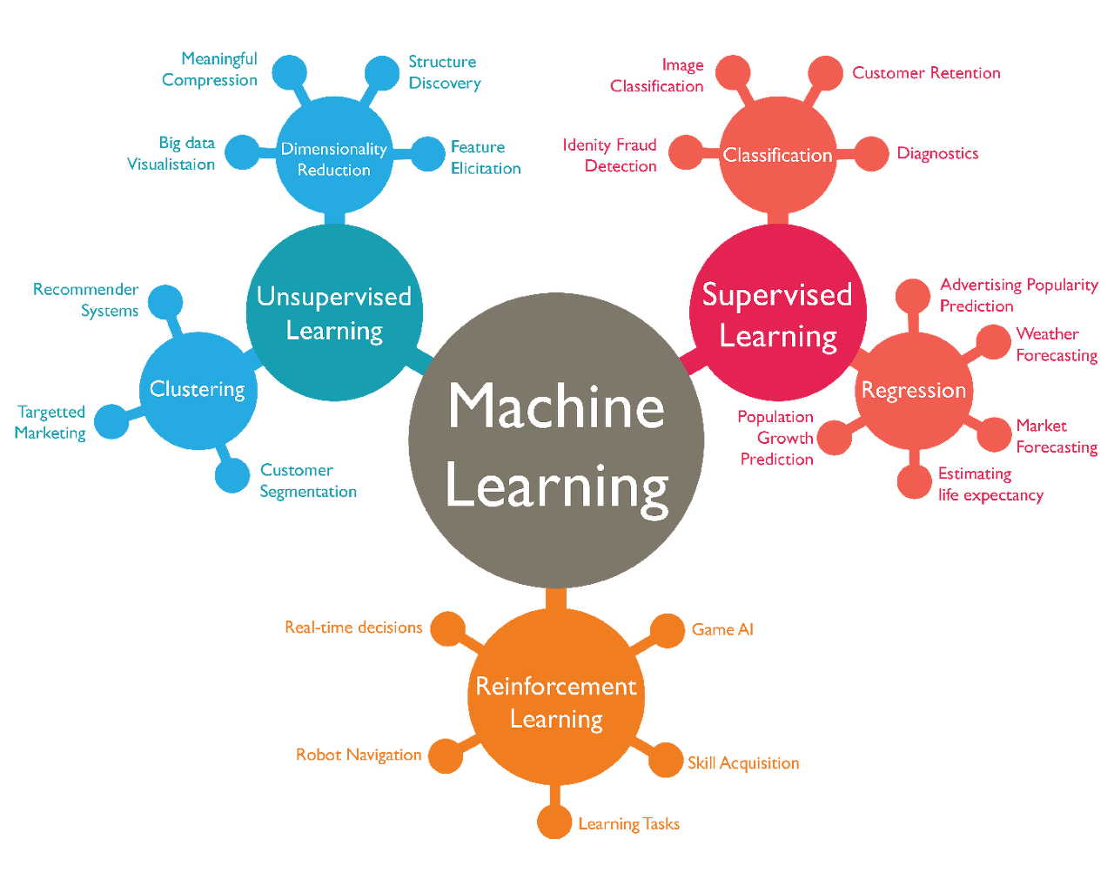

Slide 15
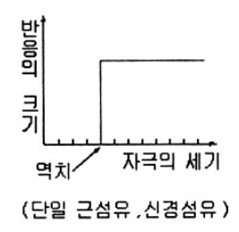
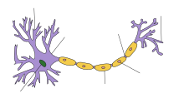
신경
역치
전달
자극
인체 신경의 기본 단위인 뉴런

Slide 16
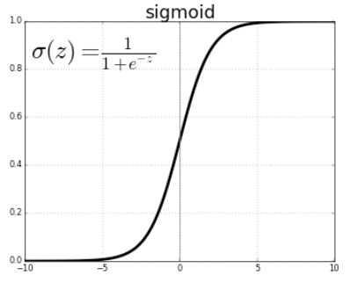
수학적 구현
X 가중치
활성화함수
입력
값 전달
X 가중치
+bias
X 가중치
X 가중치

Slide 17
뉴런의 입력
x1
뉴런의 가중치
뉴런의 bias
뉴런
w1
뉴런의 출력
z=sum(xi*wi) + b
x2
w2
y
w3
활성화함수 F
y=F(z)
x3
w4
x4

Slide 18
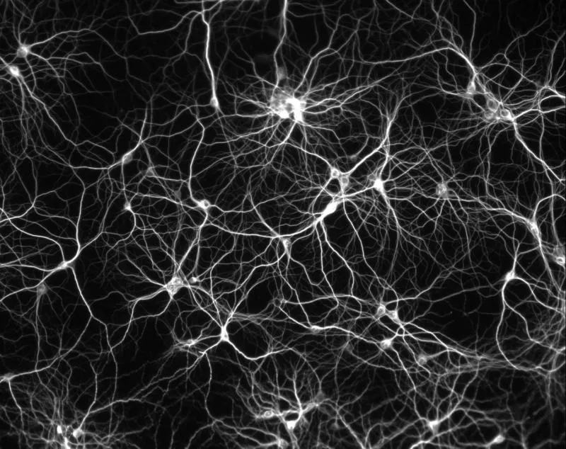
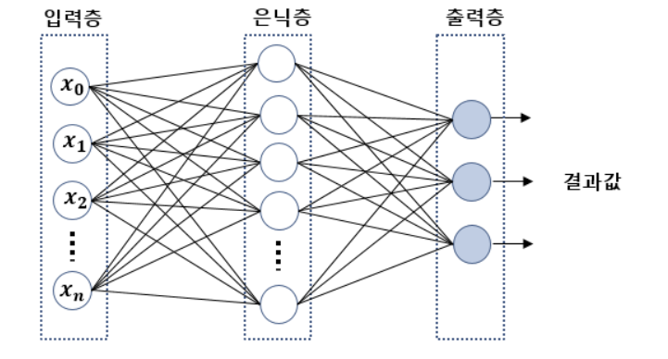
인공신경망

Slide 19
인공신경망 모델
y1=F(w1, … ,wk, x1, … , xn)
y2=G(w1, … ,wk, x1, … , xn)
y3=H(w1, … ,wk, x1, … , xn)
각각의 뉴런에 bias
각각의 선이 가중치

Slide 20
계산, 학습 예제

Slide 21
예제
목표 : 키, 몸무게, 근력으로 멀리뛰기 거리 예측
입력층
은닉층
출력층
키
거리
몸무게
근력

Slide 22
키

Slide 23

CNN Convolutional neural network

Slide 24
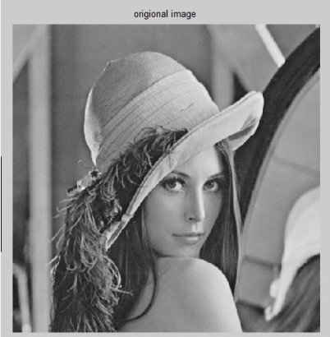
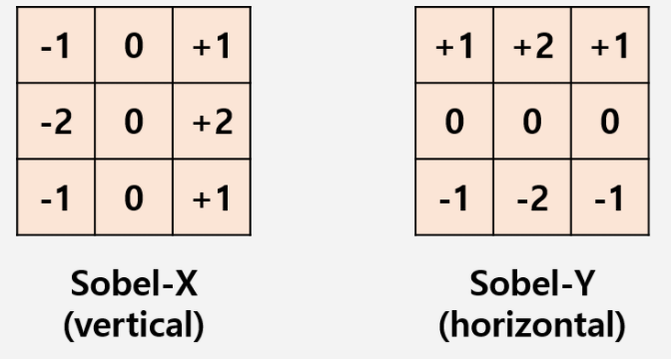
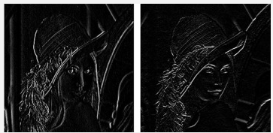
필터 예시

Slide 25
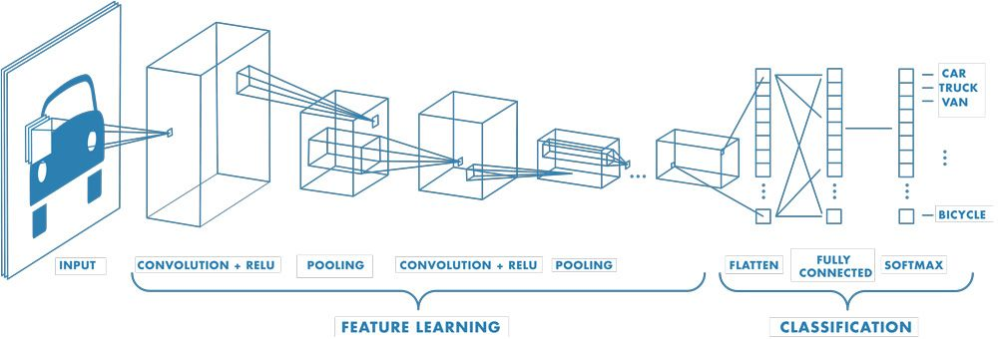
CNN

Slide 26
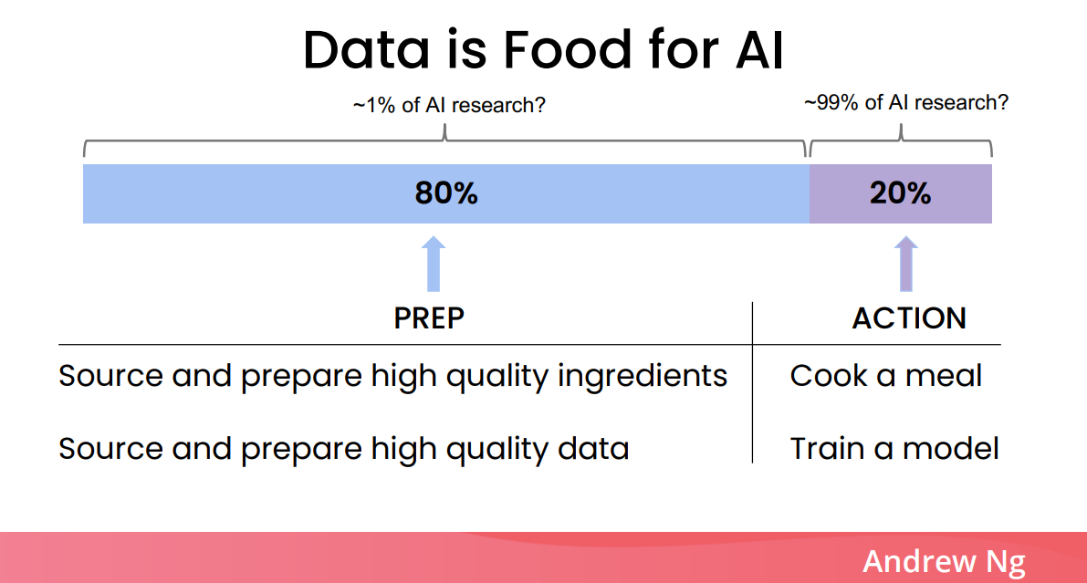
데이터의 중요성

Slide 27
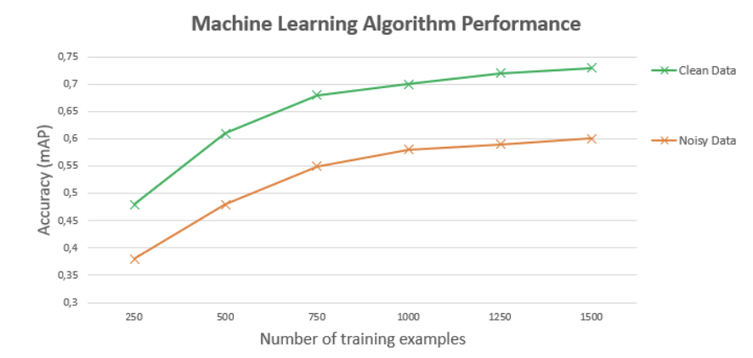
데이터의 중요성

Slide 28
인공지능을 사용한 문제 해결 순서
문제 파악
데이터
수집
데이터
전처리
모델
학습
모델
평가
모델
사용

Slide 29
문제 파악
카메라로 내 손을 읽어 가위 바위 보 구별
이미지(손) 분류(가위 바위 보) 문제
데이터 수집
웹캠으로 사진 찍기

Slide 30
데이터 전처리, 학습, 평가

Slide 31

모델 사용
결과
웹캠
전처리
아두이노

